Slide 1
ESCUELA POLITÉCNICA DEL EJÉRCITO
PROYECTO DE GRADO PARA LA OBTENCIÓN DEL TÍTULO DE MASTER EN REDES DE INFORMACIÓN Y CONECTIVIDAD
ANÁLISIS Y DISEÑO DE UNA RED SEGURA CONVERGENTE DE ALTO RENDIMIENTO PARA LA OFICINA MATRIZ QUITO DE LA SUPERINTENDENCIA DE BANCOS Y SEGUROS
ANGEL CHINCHERO VILLACÍS
SANGOLQUÍ – ECUADOR
2011

Slide 2
OBJETIVO GENERAL
Diseñar una red LAN segura, convergente, auto-defendible, de alto rendimiento, confiable, altamente disponible y tolerante a fallas, que permita un crecimiento ordenado, utilizando nuevas tecnologías para implementación de backbones de alta capacidad y que incluyan funciones de administración avanzada de seguridades y de control de tráfico multi-capa, para la integración de las aplicaciones de voz, video, datos, control y que esté preparada para el crecimiento de usuarios dentro del edificio, la implementación de nuevas aplicaciones y servicios futuros tanto para los usuarios internos como para el sistema financiero controlado y el público en general, sin necesidad de realizar cambios drásticos en la infraestructura de comunicaciones, seleccionando una alternativa tecnológica que garantice el funcionamiento ininterrumpido, el desarrollo constante de servicios y aplicaciones, y el soporte técnico local de los equipos y sistemas que la integran, para un mínimo de 10 años de servicio
OBJETIVOS ESPECÍFICOS
Analizar los fundamentos de redes auto-defendibles.
Análisis de Riesgos de la Infraestructura Actual
Determinar de manera matemática la necesidad de cambio de la infraestructura
en función del análisis de riesgos de la infraestructura actual
Analizar las alternativas técnicas y económicas de la solución
Diseñar la red auto-defendible seleccionada
Calcular el Retorno de la Inversión y el Período de Retorno de Inversión

Slide 3
METODOLOGÍA
Análisis Teórico
de las redes
Auto-defendibles
Análisis de
Riesgos de la
Infraestructura
Actual
Levantamiento de
información de la
Infraestructura
actual
Nivel de Riesgo
Tecnológico de la
infraestructura
actual.
Metodología de
Magerit V2
Sistema de cableado
estructurado
• Equipos activos de
comunicaciones
• Sistemas de
Seguridad
Informática
• Servidores
• Usuarios
• Servicios Corporativos
Vertical de Fibra Óptica
Horizontal UTP
Variables de Riesgo:
Obsolescencia
Fallas en hardware
Fallas en software
Crecimiento
Switch de Núcleo
Switches de Acceso
Probabilidad de
Ocurrencia del Riesgo:
Alto
Medio
Bajo
Firewall
IPS
Filtrado de Correo
Filtrado Web
Antivirus y Antispyware
Importancia del Riesgo:
Crítico
Alto
Normal
Bajo
Servidores de Producción
Servidores de Desarrollo
Servidores de Comunicaciones
Internos
Externos
Nivel de Riesgo:
Crítico
Alto
Medio
Bajo
Internet
Red Wan

Slide 4
METODOLOGÍA
Análisis de
Riesgos de la
Infraestructura
Actual
Sistema de
cableado
estructurado
• Equipos
activos de
comunicaciones
• Sistemas de
Seguridad
Informática
• Servidores
• Usuarios
• Servicios
Corporativos
Vertical de Fibra
Horizontal UTP
Áreas de Influencia Afectados por cada uno de los Riesgos:
Pisos
Áreas
Procesos
Funciones del negocio
Objetivos del negocio
Sistema financiero
Ciudadanía
Mundo
Switch de Núcleo
Switches de Acceso
Nivel de Impacto
tecnológico de los
riesgos en la
infraestructura
actual
Firewall
IPS
Filtrado de Correo
Filtrado Web
Antivirus
Nivel de Impacto del Riesgo:
Crítico
Alto
Medio
Bajo
Producción
Desarrollo
Comunicaciones
Internos
Externos
Internet
Red Wan

Slide 5
METODOLOGÍA
Análisis de Riesgos de la
Infraestructura
Actual
Servidores
Estaciones de trabajo
Equipos activos de comunicaciones
Sistemas de Seguridad Informática
Nivel de Riesgo por
Vulnerabilidades
Nivel de Protección Entregado
por los Sistemas de Seguridad
Informática
Nivel de riesgo real
por inseguridades
Nivel de Seguridad
Informática Actual
Nivel de Disponibilidad
de la infraestructura actual
Nivel de Saturación del
Switch de Núcleo
Determinación de la necesidad de
cambio de la infraestructura en función
de los resultados obtenidos
Firewall ; IPS
Filtrado de Correo
Filtrado Web
Antivirus y Antispyware
Nivel de Riesgo por Vulnerabilidades
Nivel de Protección entregado por los Sistemas de Seguridad Informática
Equipos activos
Sistemas de Seguridad
Informática
Servidores
Estaciones
Servicios corporativos
Switch de Núcleo (Nivel de desempeño)
Switches de Acceso
Firewall; IPS
Filtrado de Correo
Filtrado Web
Antivirus y Antispyware
Servidores de Producción
Servidores de Desarrollo
Servidores de Comunicaciones
Internet
Red Wan
Nivel de Riesgo Tecnológico
Nivel de Impacto de los Riesgos
Nivel de riesgo real por inseguridades
Nivel de disponibilidad
Nivel de saturación del Switch de Núcleo

Slide 6
METODOLOGÍA
Diseño de la red
auto-defendible
1 Switch de Núcleo
35 Switches de Acceso
2 NACs
Costos
Análisis de las
alternativas
técnicas y
económicas
Dimensionamiento
de los Switches
de Acceso
Backbone de 1 Gbps
Backbone de 10 Gbps
Ventajas y desventajas
Selección de la alternativa técnica
2 Switches de Núcleo
35 Switches de Acceso
2 NACs
Costos
1 Switch de Núcleo
35 Switches de Acceso
2 NACs
Cableado de fibra óptica nuevo
Costos
2 Switches de Núcleo
35 Switches de Acceso
2 NACs
Cableado de fibra óptica nuevo
Costos
Número de puertos de red
Cantidad de Switches
Capacidad del puerto
de usuario
Capacidad del puerto
de up-link
Capacidad de
Conmutación
Cantidad de usuarios proyectados/Piso
Cantidad de usuarios proyectados/Piso
Cantidad de pisos
Estimación de tráfico actual y futuro
Método de Mejores Prácticas de Cisco
Método de la Fórmula de Poisson
Cantidad de puertos
Tipo de puerto
Velocidad del puerto

Slide 7
METODOLOGÍA
Diseño de la red
auto-defendible
Dimensionamiento
de los Switches
de Núcleo
Dimensionamiento de los NAC
Dimensionamiento del cableado
estructurado vertical de Fibra
Especificaciones técnicas de la nueva plataforma
Topología
Cantidad de Pisos
Capacidad de los puertos de Up-link
Puertos
de Up-Link
Puertos de Servidores
Número de Slots
Capacidad de
Conmutación
Características Técnicas
Cantidad de conexiones a los servidores
Capacidad de conexión a los servidores
Número de Tarjetas de Supervisión
Número de controladoras
de puertos
Crecimiento (25%)
Cantidad y tipo de puertos por
controladora
Cantidad de puertos
Tipo de puerto
Velocidad del puerto
Cantidad de Slots llenos
Cantidad de slots vacios de crecimiento
Cantidad de Usuarios Proyectados
Cantidad y Capacidad de Puertos de Up-Link
Cantidad de Pisos
Distancias

Slide 8
METODOLOGÍA
Análisis
Económico
1 Switch de Núcleo
35 Switches de Acceso
2 NAC
Análisis económico
de las alternativas
de diseño
Cálculo del
Retorno de la
Inversión
Backbone de 1 Gbps
Backbone de 10 Gbps
2 Switch de Núcleo
35 Switches de Acceso
2 NAC
1 Switch de Núcleo
35 Switches de Acceso
2 NAC
Cableado de fibra óptica 10 Gbps
2 Switches de Núcleo
35 Switches de Acceso
2 NAC
Cableado de fibra óptica 10 Gbps
Métodos
Método
Directo
Directo (Mejora de servicios)
Indirecto (Mejora de procesos)
Valor de Producción de
la infraestructura actual
Sueldo Promedio Interno
Sueldo Promedio Externo
% de uso de los servicios
Valor de Producción de
la infraestructura actual
Valor de Producción de
la infraestructura nueva
Inversiones Iniciales (H/S/RH/GT)
Gastos (RH/M/ST/DP)
Beneficios
Adicionales
% Incremento de Productividad
% Mejora de Servicios

Slide 9
METODOLOGÍA
Análisis
Económico
Cálculo del Período
de Recuperación
de la Inversión
Beneficios
Adicionales
Flujo de caja en 5 años
% Mejora de Servicios
% Incremento de Productividad
Ingresos anuales
Egresos anuales

Slide 10
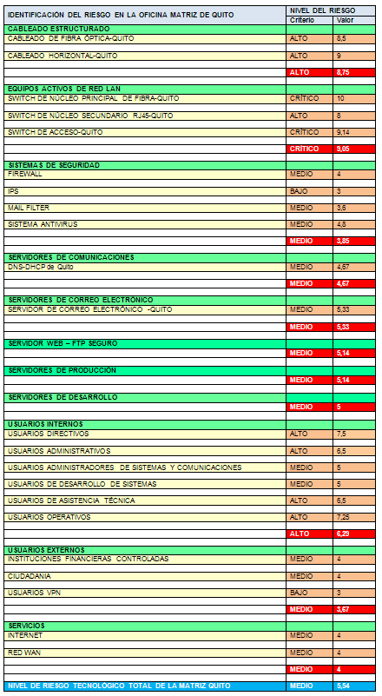
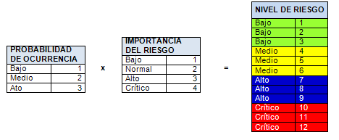
RESULTADOS DEL
ANÁLISIS DE RIESGOS
NIVEL DE RIESGOS TECNOLÓGICO
DE LA INFRAESTRUCTURA ACTUAL
El nivel de riesgo tecnológico total de la oficina matriz de Quito tiene un nivel MEDIO, con un valor de 5,54 / 12, que corresponde al 46,17%.
Los elementos que tienen mayores riesgos son:
Los equipos activos de red LAN, con un nivel de riesgo CRITICO, de valor 9,05 / 12, que corresponde al 75,41 % de riesgo.
El cableado estructurado, con un nivel de riesgo ALTO de valor 8,75 / 12, que corresponde al 72,92 % de riesgo.
Los usuarios internos, con un nivel de riesgo ALTO de valor 6,29 / 12, que corresponde al 52,41 % de riesgo.

Slide 11
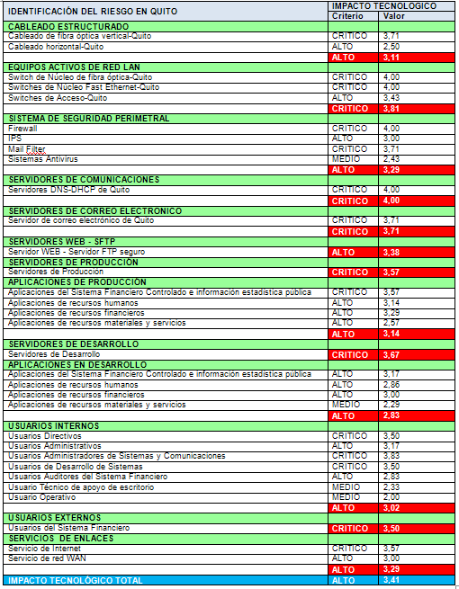

RESULTADOS DEL
ANÁLISIS DE RIESGOS
NIVEL DE IMPACTO TECNOLÓGICO
DE LOS RIESGOS DE LA
INFRAESTRUCTURA ACTUAL
El nivel de impacto promedio de los riesgos tecnológicos en la oficina matriz de Quito, es ALTO, con un valor de 3,41 / 4, que corresponde al 85 % de impacto.

Slide 12
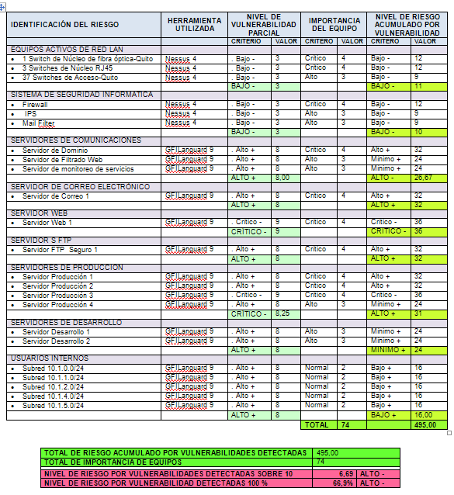
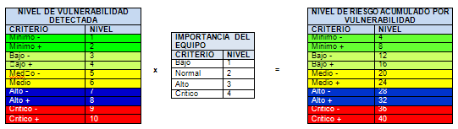
RESULTADOS DEL
ANÁLISIS DE RIESGOS
NIVEL DE SEGURIDAD
INFORMÁTICA DE LA
INFRAESTRUCTURA
ACTUAL
Nivel de Vulnerabilidad
El nivel de riesgo por las vulnerabilidades detectadas en la infraestructura actual es (6,69/10), correspondiente al 66,9 % de vulnerabilidad.

Slide 13
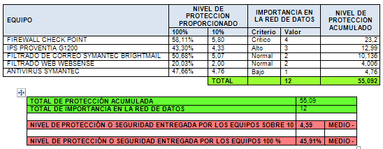
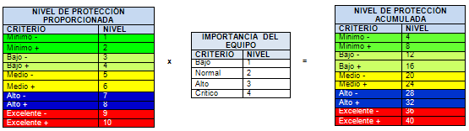

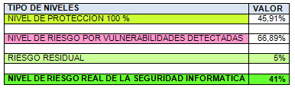
RESULTADOS DEL
ANÁLISIS DE RIESGOS
NIVEL DE SEGURIDAD
INFORMÁTICA DE LA
INFRAESTRUCTURA
ACTUAL
Nivel de Protección
Informática
El nivel de protección entregado por los equipos y sistemas de seguridad instalados en la red de datos actualmente es de (4,59/10) correspondiente al 45,91 % de protección.
Nivel de Riesgo Real
de la Seguridad Informática
El nivel de riesgo real de la seguridad informática en la infraestructura actual corresponde al 41 % de vulnerabilidad

Slide 14
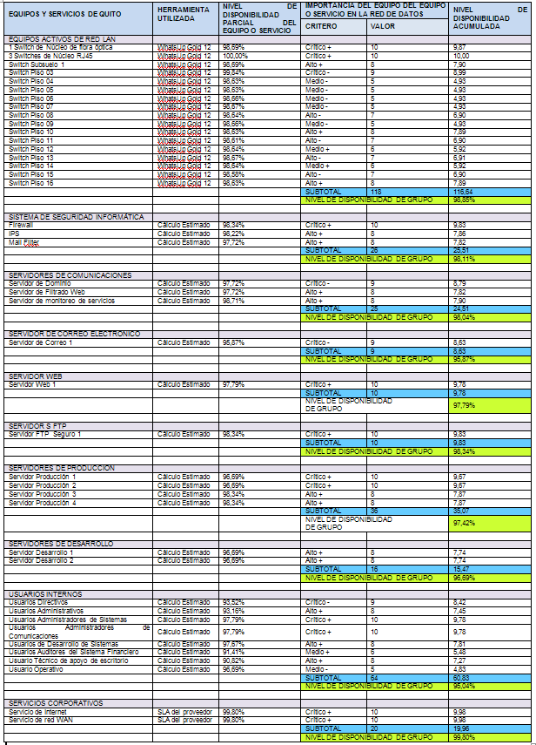

RESULTADOS DEL
ANÁLISIS DE RIESGOS
NIVEL DE DISPONIBILIDAD
DE LA INFRAESTRUCTURA
ACTUAL
El nivel de disponibilidad general de la red es del 96,34 % y de los equipos activos de red local es del 98, 85 %.
La disponibilidad en una red empresarial actual debe ser mínimo 99,90 % (tres nueves) y de los equipos activos de red LAN es de mínimo 99,99% (cuatro nueves)

Slide 15
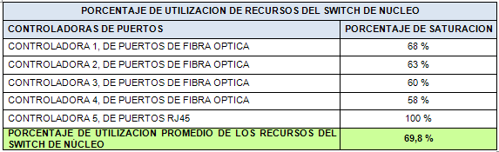
RESULTADOS DEL
ANÁLISIS DE RIESGOS
NIVEL DE SATURACIÓN DEL
SWITCH DE NÚCLEO
El porcentaje promedio de saturación del Switch de Núcleo es del 69,8%
Una saturación aceptable para un Switch de Núcleo, con todas las funciones de análisis y clasificación de tráfico habilitadas debería ser de máximo un 30%, con el fin de que permita seguir incrementando el tráfico y procesamiento del mismo

Slide 16
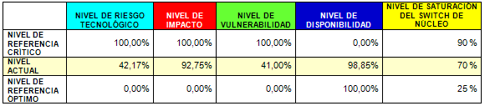
RESULTADOS DEL
ANÁLISIS DE RIESGOS
DETERMINACIÓN DE
LA NECESIDAD DE
CAMBIO DE LA
PLATAFORMA DE RED
Se requiere una red industrial con mínimo:
Nivel de vulnerabilidad de la red LAN, máximo del 5%
Nivel de saturación de los Switches de Acceso, máximo del 30%, a full carga
Nivel de saturación de los Switches de Núcleo, máximo del 25%, a full carga
Nivel de disponibilidad de los equipos activos de red LAN, mínimo del 99,99% (cuatro nueves)
Nivel de riesgo tecnológico, máximo del 5%

Slide 17
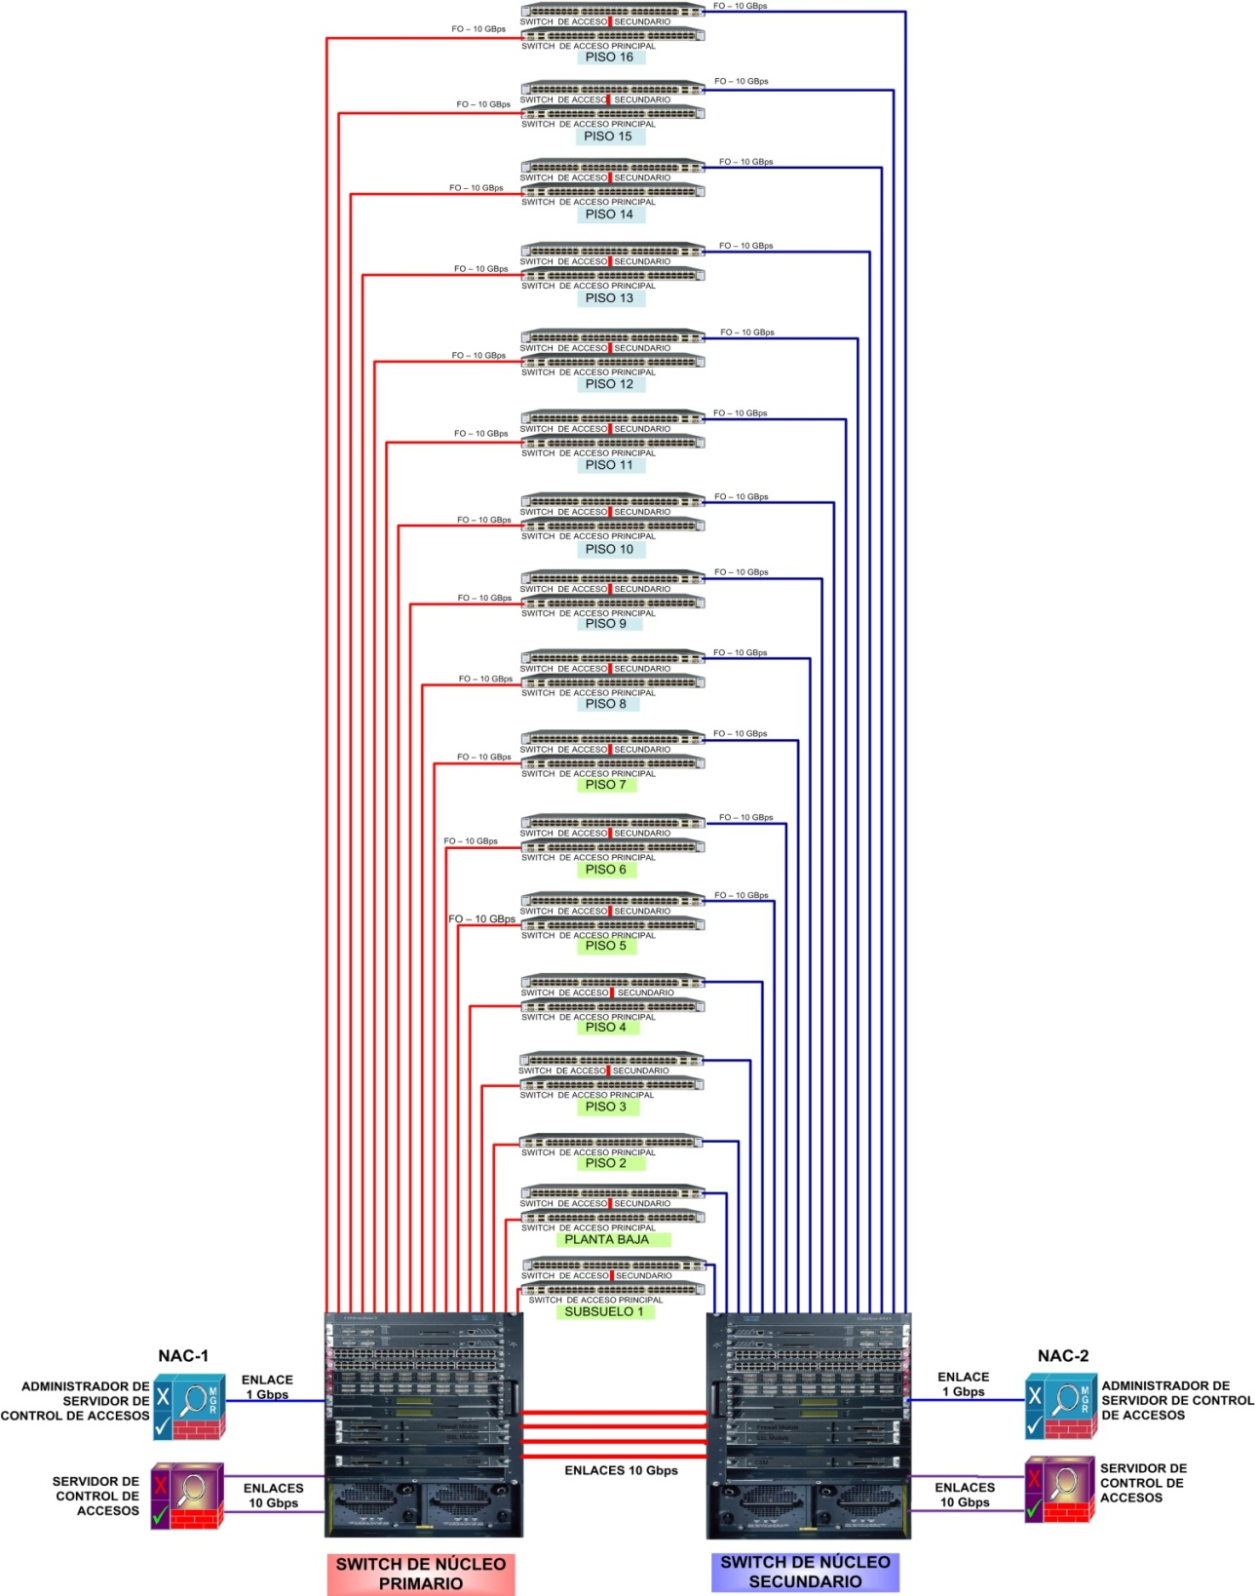
RESULTADOS DEL
DISEÑO DE LA RED
TOPOLOGÍA DE LA RED

Slide 18
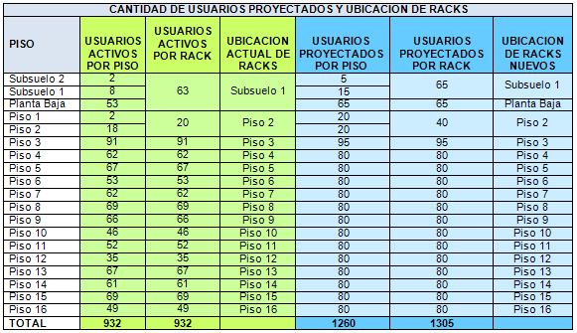
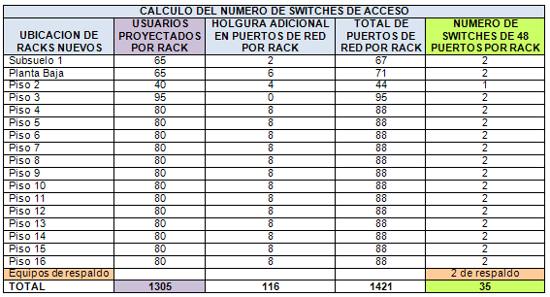
RESULTADOS DEL
DISEÑO DE LA RED
SWITCHES DE ACCESO
Cantidad de usuarios
proyectados
Cantidad de
Switches de Acceso

Slide 19
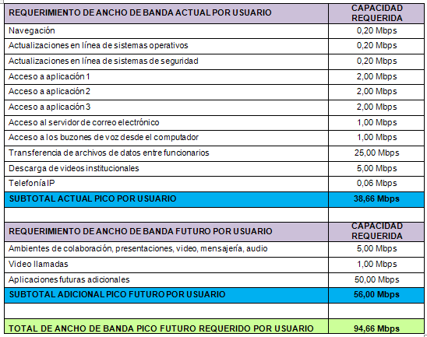
RESULTADOS DEL
DISEÑO DE LA RED
SWITCHES DE ACCESO
Velocidad de los
puertos de usuario de
los Switches de Acceso
Para evitar posibles encolamientos y saturación en los puertos de red, estos deberían tener mínimo el doble de la capacidad calculada (191,8 Mbps ≈ 200 Mbps). Por tal motivo los puertos de red de los Switches de Acceso deben ser de 1 Gbps, al no existir de 200 Mbps, lo cual también permitirá estandarizar con los puertos de red de 1 Gbps de las estaciones de trabajo actuales y futuras

Slide 20


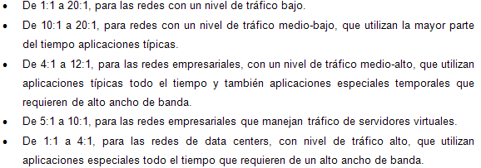

RESULTADOS DEL
DISEÑO DE LA RED
SWITCHES DE ACCESO
Velocidad de los
puertos de Up-link de
los Switches de Acceso
Método de la fórmula de
distribución de Poisson
Método de las mejoras prácticas
de diseño de Cisco.
Capacidad de Conmutación
de los Switches de Acceso

Slide 21
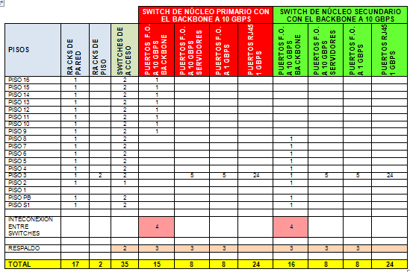
RESULTADOS DEL
DISEÑO DE LA RED
SWITCHES DE NÚCLEO
Cantidad de puertos de red
de los Switches de Núcleo
Se considera puertos de 10 Gbps para servidores del centro de cómputo

Slide 22
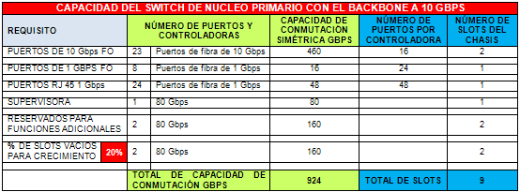
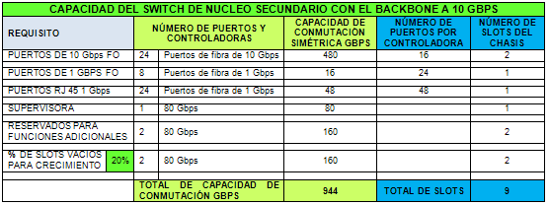
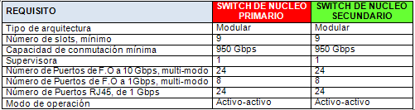
RESULTADOS DEL
DISEÑO DE LA RED
SWITCHES DE NÚCLEO
Capacidad de Conmutación
y Cantidad de Slots de los
Switches de Núcleo
Resumen de las capacidades
de los Switches de Núcleo

Slide 23
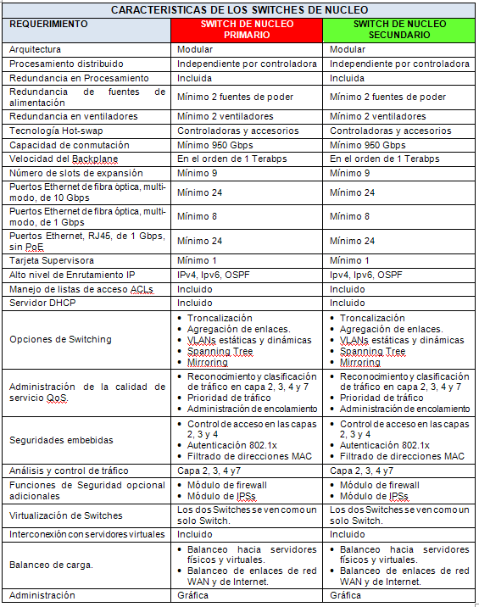
RESULTADOS DEL
DISEÑO DE LA RED
SWITCHES DE NÚCLEO
Características Técnicas
de los Switches de Núcleo

Slide 24

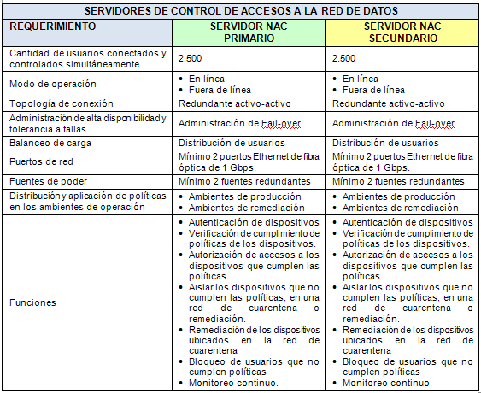
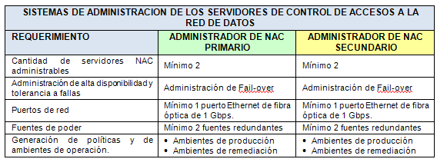
RESULTADOS DEL
DISEÑO DE LA RED
SISTEMAS NAC
Características Técnicas
de los NACs

Slide 25
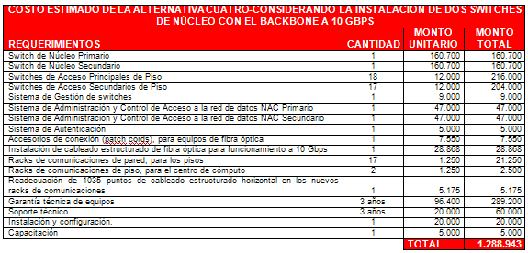

RESULTADOS DEL
ANÁLISIS ECONÓMICO
ANÁLISIS ECONÓMICO DE LA
ALTERNATIVA SELECCIONADA
Costos de la Alternativa
Seleccionada
Monto Referencial

Slide 26
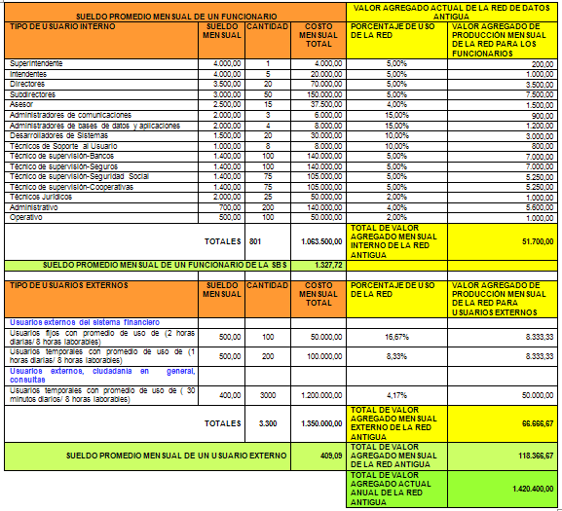
RESULTADOS DEL
ANÁLISIS ECONÓMICO
Valor de Producción de la
Red Actual
El valor agregado actual anual total entregado por la red antigua, asciende a $ 1´420.400 anuales de producción de la red

Slide 27
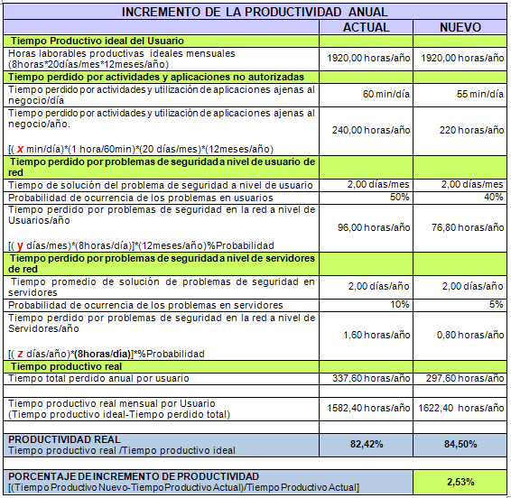
RESULTADOS DEL
ANÁLISIS ECONÓMICO
% de Incremento de la
Productividad con la
Red Nueva

Slide 28
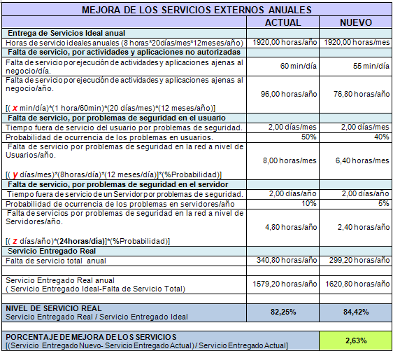
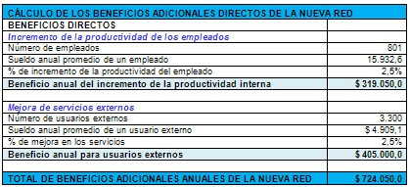
RESULTADOS DEL
ANÁLISIS ECONÓMICO
% de Mejora de los
Servicios con la
Red Nueva
Cálculo de los Beneficios
Adicionales con la Red Nueva

Slide 29
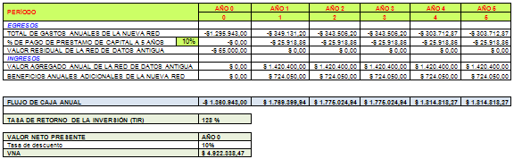
RESULTADOS DEL
ANÁLISIS ECONÓMICO
Flujo de caja
TIR
VAN
El análisis económico realizado en un período de 5 años, entrega como resultados, el TIR del 128 %, el VAN de $ 4´922.338, lo cual indica que es un proyecto totalmente rentable y supera ampliamente las expectativas.

Slide 30
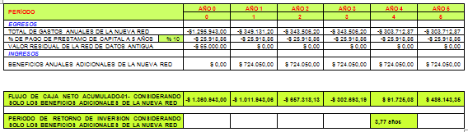
RESULTADOS DEL
ANÁLISIS ECONÓMICO
Retorno de la Inversión
Período de recuperación
de la Inversión
El período de recuperación de la inversión es de 3,77 años, que corresponde a 3 años 9 meses y 7 días, que se consigue mejorando un 2.5 % en la productividad de los funcionarios, y mejorando un 2,5% los servicios entregados al sistema financiero nacional y a la ciudadanía

Slide 31
CONCLUSIONES
Se determino en forma matemática , la necesidad de cambio de la plataforma de red, basado en los resultados del análisis de riesgos realizados en la infraestructura, en donde se obtuvieron los niveles de riesgos e impactos tecnológicos del 42,17%, el nivel real de la seguridad informática del 41%, el nivel de disponibilidad de la red del 98,85% y el nivel de saturación del Switch de Núcleo del 70%.
Para calcular el nivel de riesgo real de la seguridad informática institucional, en función de las vulnerabilidades detectadas y del nivel de protección entregado por los equipos y sistemas de seguridad, se requirió de un pleno conocimiento tanto de las herramientas de análisis de vulnerabilidades como también de los equipos y sistemas de seguridad perimetral como Firewall, IPS, filtrado de correo electrónico, filtrado web.
Se ha elaborado un modelo de guía, para el diseño de una red LAN segura, convergente, auto-defendible, de alto rendimiento, confiable, altamente disponible y tolerante a fallas, para la oficina matriz de la Superintendencia de Bancos y Seguros, utilizando las nuevas tecnologías existentes que incluyen funciones de seguridades embebidas para la administración y el control de tráfico en las capas 2, 3 y 4, incluyendo el análisis de tráfico IP a nivel de la capa de aplicaciones, para tener un mayor control a través de la generación de políticas de acceso basadas en perfiles y que son aplicadas directamente sobre los puertos en los cuales se conectan los dispositivos y/o usuarios de la red. Esto permite controlar quién utiliza la red, dónde se conecta y utiliza la red, cuándo la utiliza, cómo y con qué tipo de dispositivos se conecta a la red de datos, con lo cual la protección de la red se traslada al puerto del usuario directamente en los Switches de Acceso
El dimensionamiento de los enlaces de backbone desde los Switches de Acceso, ubicados en cada uno de los pisos, hacia los Switch de Núcleo se realiza mediante dos metodologías: una propuesta por el fabricante Cisco y otra considerando el arribo de tráfico por unidad de tiempo mediante la Función de Distribución de Probabilidades de Poisson. Los dos métodos presentan resultados coincidentes y totalmente coherentes.

Slide 32
CONCLUSIONES
La capacidad de auto-defensa de la red diseñada, está determinada por las funcionalidades de los Sistemas de Autenticación y Control de Acceso a la Red, que permite separar mediante VLANS los ambientes de autorización, autenticación, validación, cuarentena y remediación, producción, invitados, servicios especiales como telefonía IP y video conferencia. Por razones de contingencia y disponibilidad de la red, se ha considerado necesario la instalación de dos Sistemas de Autenticación y Control de Acceso a la Red en modo de operación activo-.pasivo, con el fin de que si falla el sistema principal, el secundario toma control de la red ´evitando bloqueos de toda la infraestructura.
Se ha obtenido un modelo matemático que puede ser utilizado para el analizar y diseñar una red LAN segura, convergente, auto-defendible, de alto rendimiento, para otras instituciones de gobierno e incluso para otras instituciones de índole privado de tamaños similares o superiores, para lo cual, las herramientas matemáticas desarrolladas en el proyecto pueden ser acopladas fácilmente a las necesidades, en vista de que cuentan con procedimientos lógicos para los cálculos requeridos en cualquier ambiente, basado en un modelo jerárquico de diseño.
En el análisis económico se determinó que el valor agregado o producción de la red de datos actual es de $ 1´420.400, basado en los sueldos promedio de los funcionarios y usuarios externos y en los porcentajes estimados de utilización de los servicios brindados por la infraestructura antigua.
Implementando la nueva red auto-defendible, los resultados obtenidos indican que se tendrán beneficios adicionales a los actuales de $ 724.050, que está dado por una mejora del 25% de los servicios reflejado en un mejor nivel de seguridad, mayor producción de los funcionarios al estar controlados y administrados sus accesos, incremento de nuevos servicios institucionales a través de la red de datos, y una mejor atención a la ciudadanía y al sistema financiero.
En función de los beneficios adicionales se calculó que el período de retorno de la inversión es de 3 años 9 meses.

Slide 33
RECOMENDACIONES
Complementar el presente proyecto con el diseño de una Red de Área Local Inalámbrica de última generación para la oficina Matriz de Quito de la Superintendencia de Bancos y Seguros, con lo que se posibilitará dar mayor flexibilidad a los usuarios para que accedan a los servicios y aplicaciones de la red de una manera segura y confiable. La nueva red diseñada tiene la suficiente capacidad para manejar el tráfico que generen las estaciones inalámbricas que se puede complementar también con telefonía IP móvil y circuito cerrado de televisión IP inalámbrico dentro del edificio.
Aplicar los modelos matemáticos del análisis de riesgos, diseño de la red, y análisis económico, en instituciones públicas y privadas.
Automatizar las herramientas desarrolladas en Microsoft Excel, para mejorar el ingreso de parámetros y la obtención de los resultados.

Slide 34
GRACIAS

Slide 35
ANEXOS

Slide 36
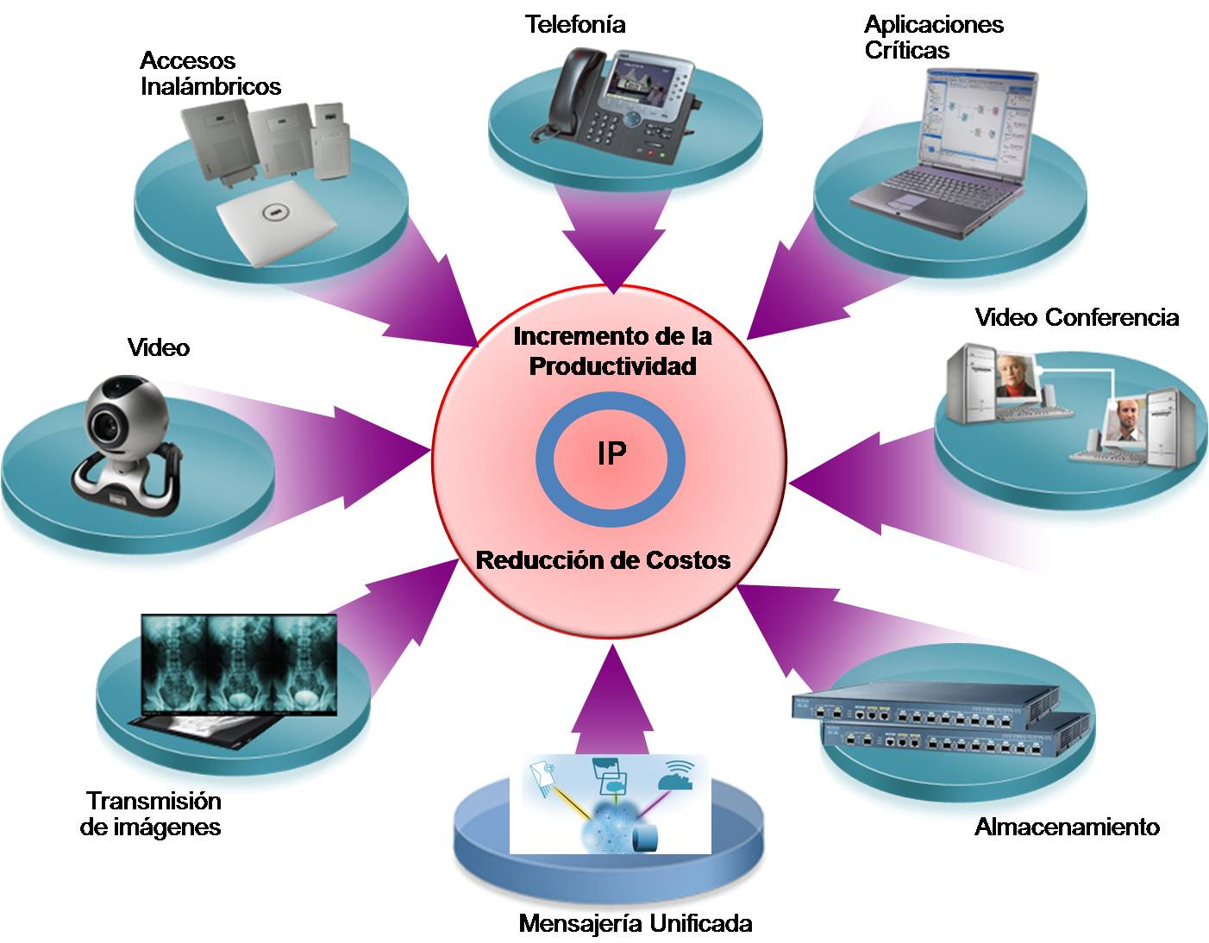
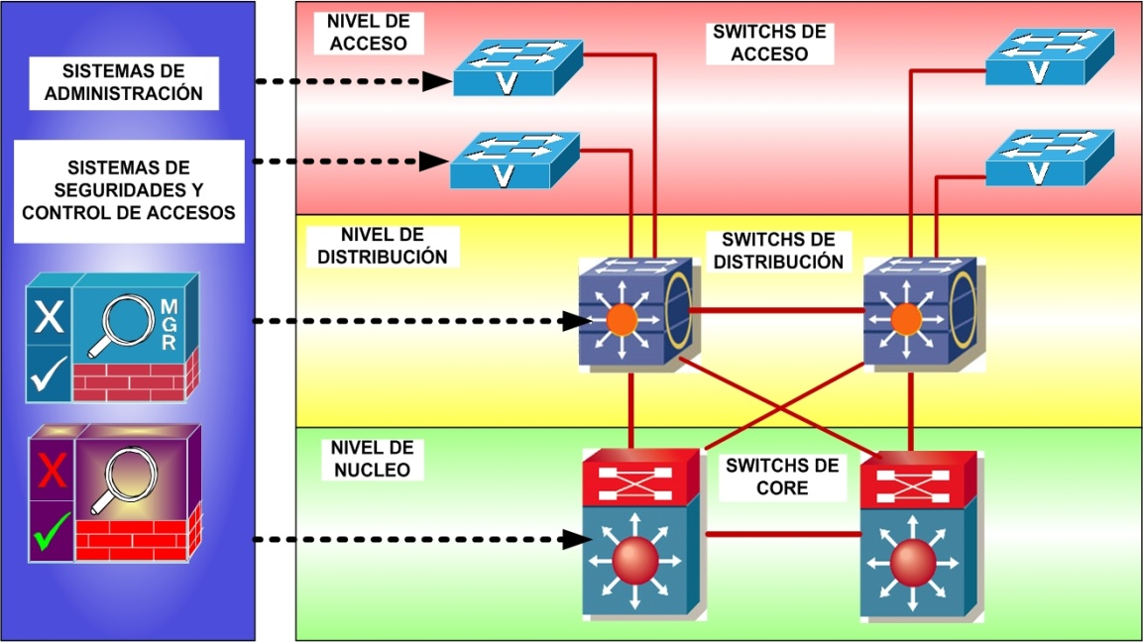
Análisis Teórico

Slide 37
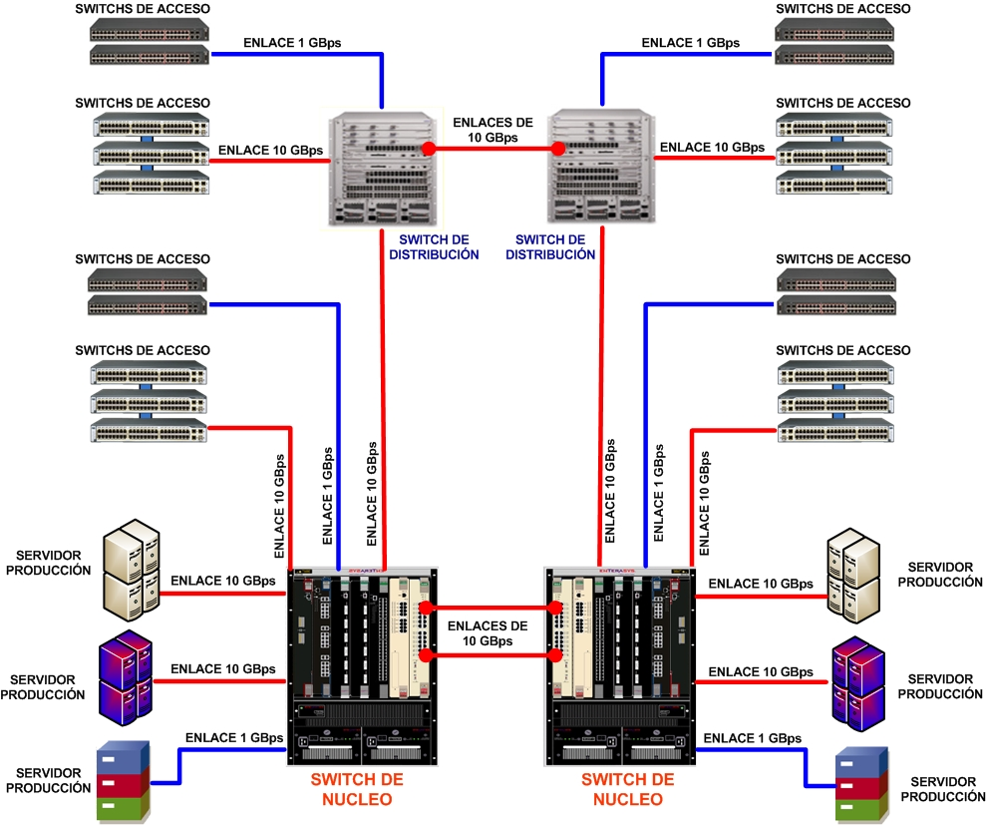
Análisis Teórico

Slide 38
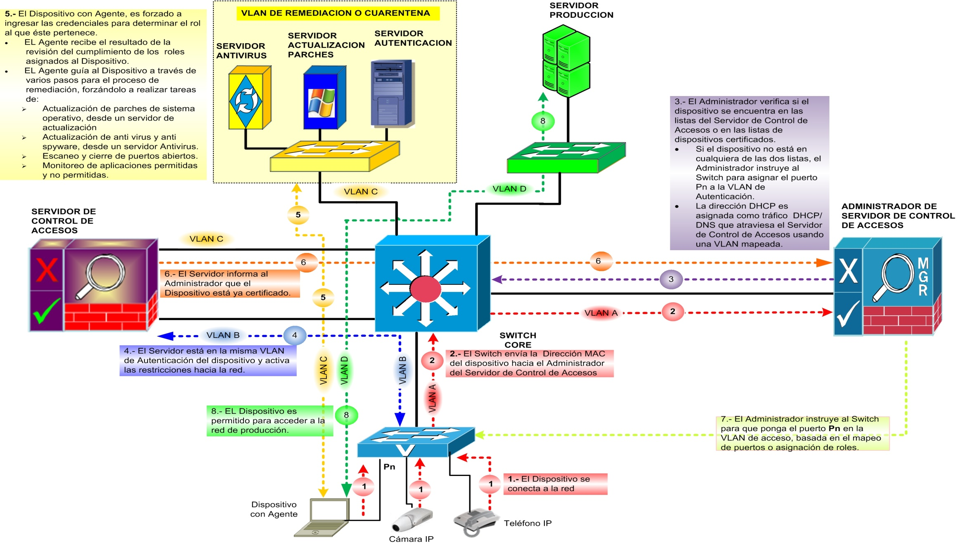
Análisis Teórico
RED AUTO-DEFENDIBLE

Slide 39
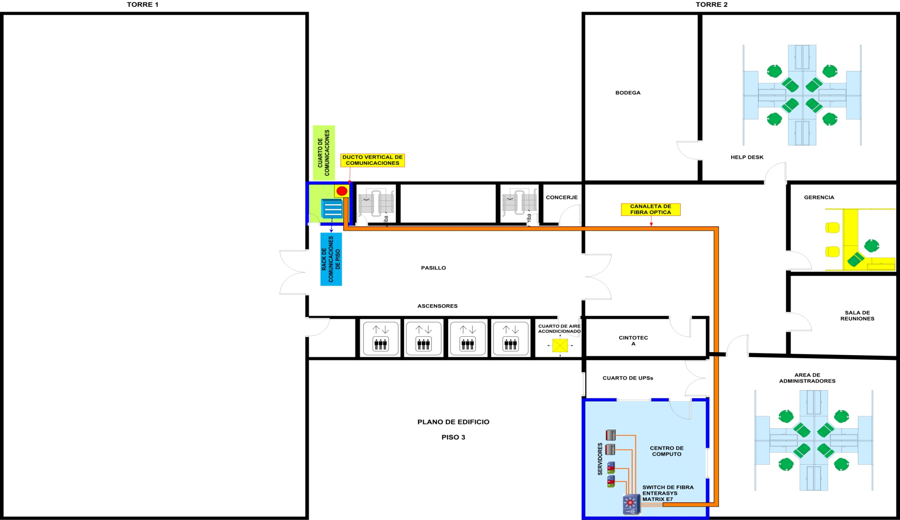
Cableado de Fibra Óptica

Slide 40
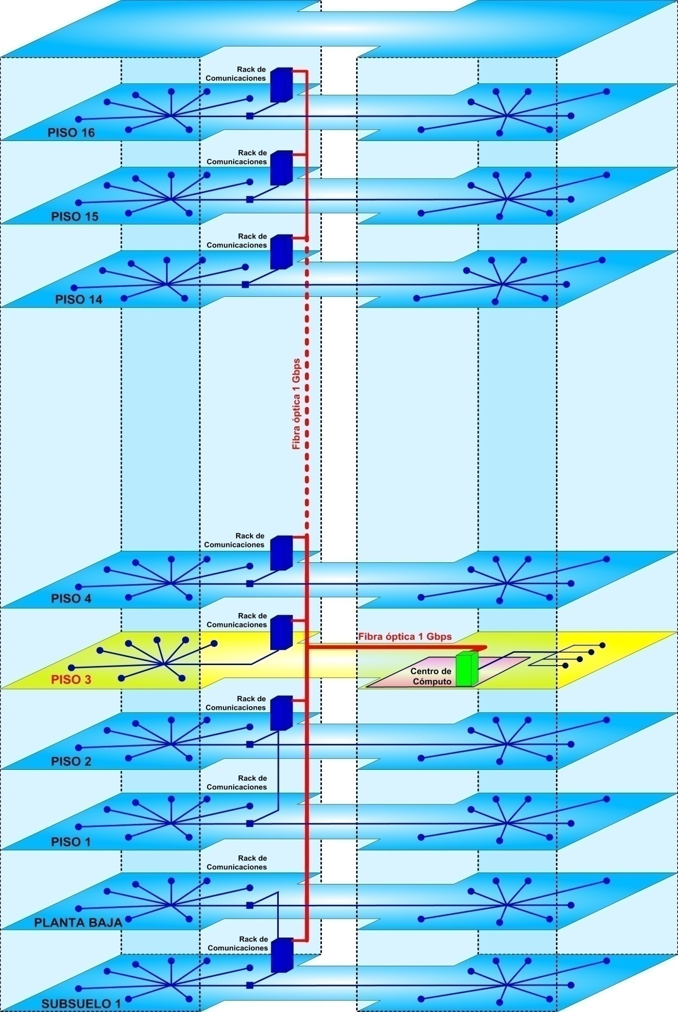
Cableado de Fibra Óptica

Slide 41
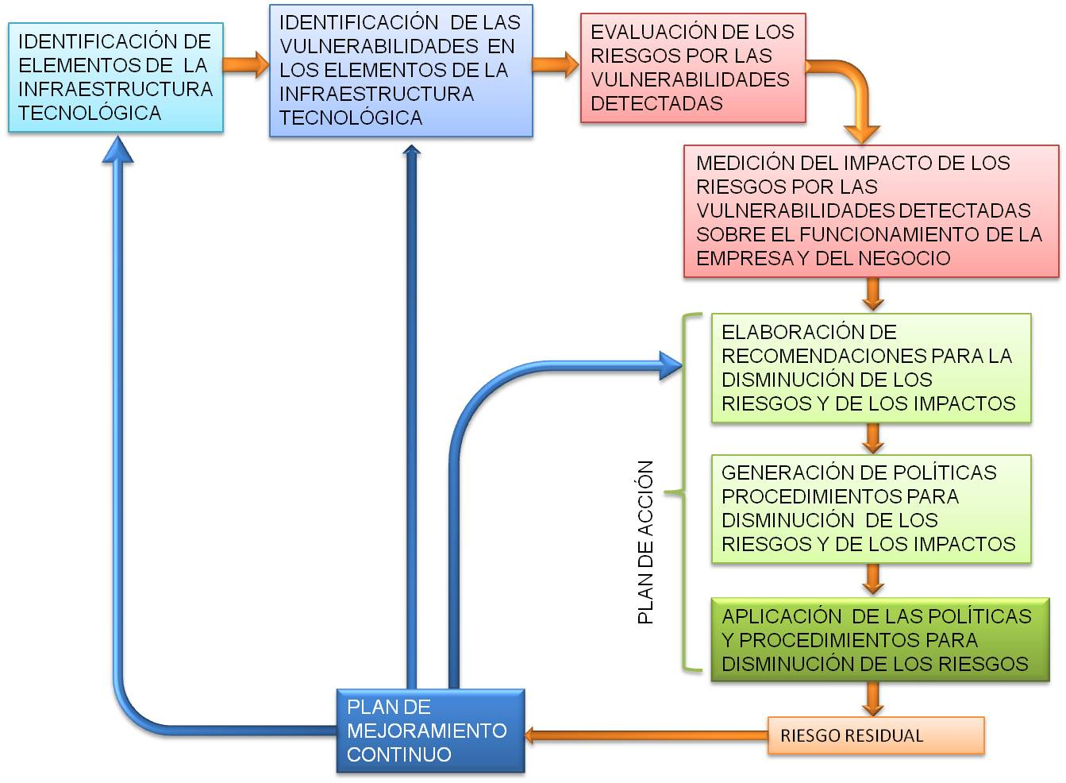
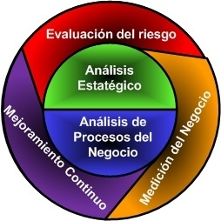
Marco Referencial de Análisis de Riesgos

Slide 42





Cálculo del Nivel de Riesgo Tecnológico

Slide 43
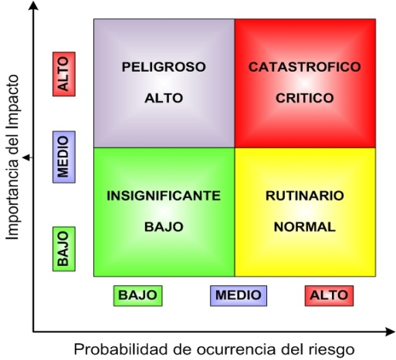



Cálculo del Nivel de Impacto por los Riesgos Tecnológicos

Slide 44

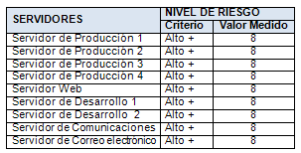

Cálculo del Nivel de Riesgo por Vulnerabilidades Detectadas

Slide 45
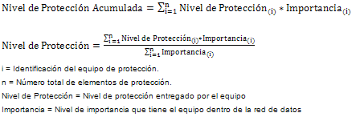
Cálculo del Nivel de Protección entregado por los Sistemas de Seguridad Informática

Slide 46


Nivel de Protección entregado por el Firewall

Slide 47

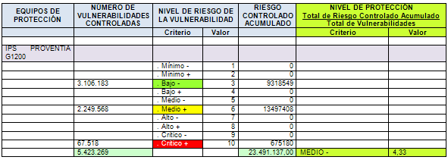
Nivel de Protección entregado por el Sistema de Prevención de Intrusiones

Slide 48
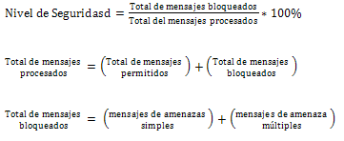
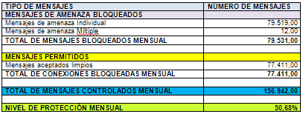
Nivel de Protección entregado por el Sistema de Filtrado de Correo Electrónico

Slide 49

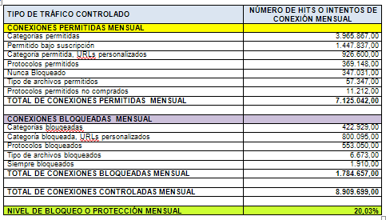
Nivel de Protección entregado por el Sistema de Filtrado Web

Slide 50

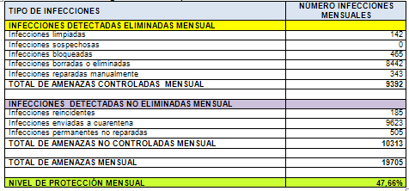
Nivel de Protección entregado por el Sistema Antivirus

Slide 51
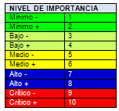

Cálculo del Nivel de Disponibilidad

Slide 52
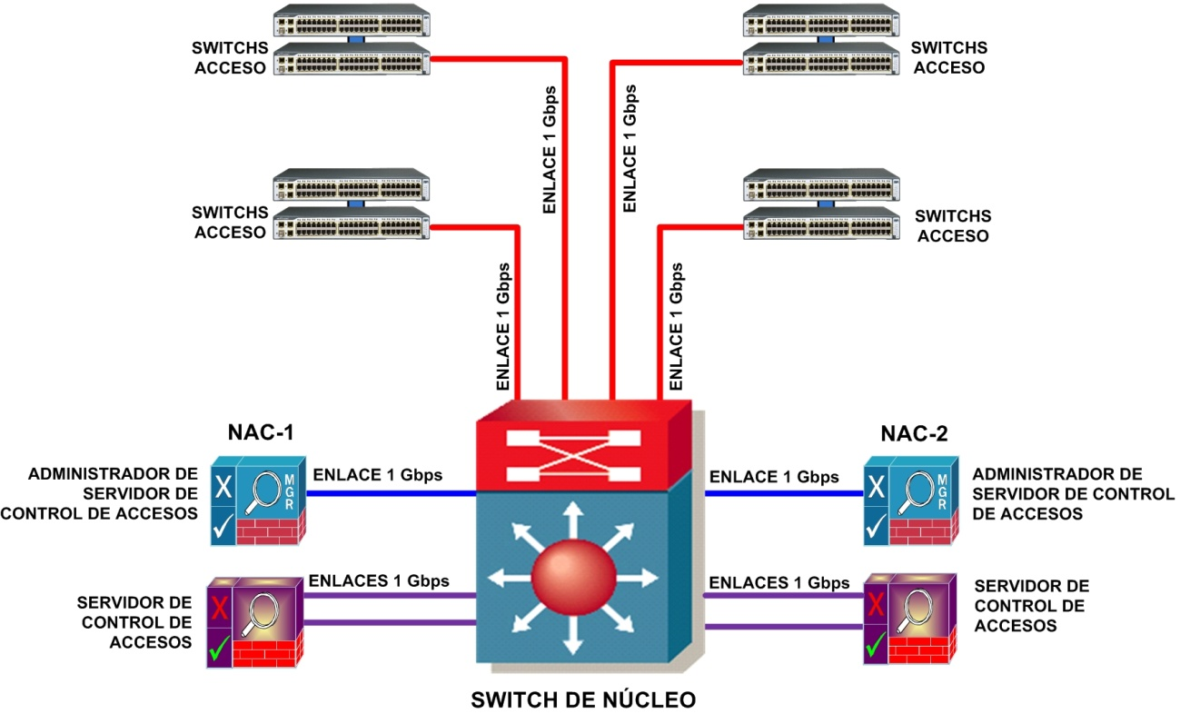
Alternativa Uno para el Diseño

Slide 53
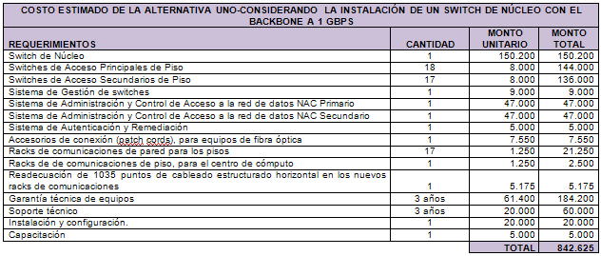
Alternativa Uno para el Diseño

Slide 54
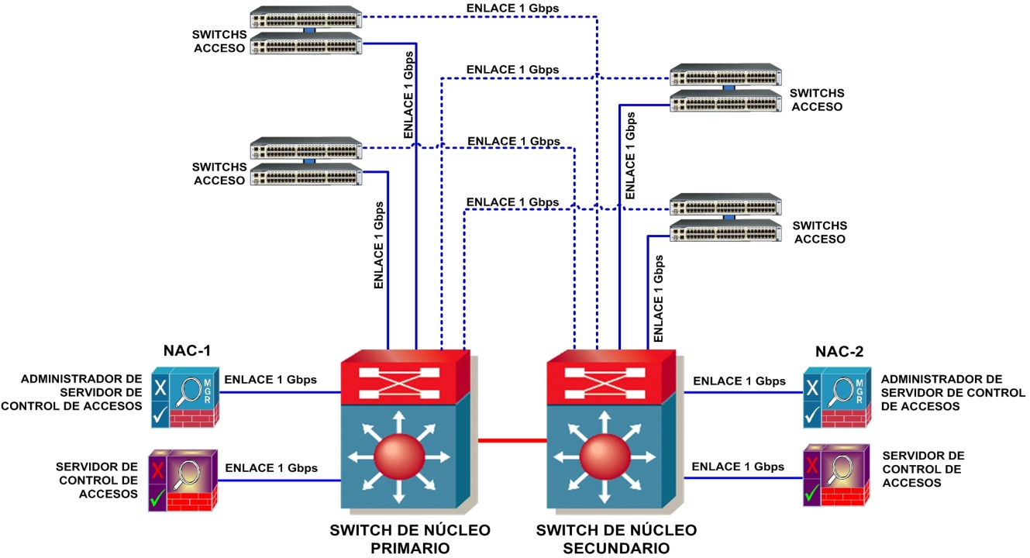
Alternativa Dos para el Diseño

Slide 55

Alternativa Dos para el Diseño

Slide 56

Alternativa Tres para el Diseño

Slide 57

Alternativa Tres para el Diseño

Slide 58

Alternativa Cuatro para el Diseño

Slide 59

Alternativa Cuatro para el Diseño

Slide 60


Slide 61

Dimensionamiento de los Switches de Acceso

Slide 62

Dimensionamiento de los Switches de Acceso

Slide 63







Dimensionamiento de los Switches de Núcleo

Slide 64


Dimensionamiento de los Switches de Núcleo

Slide 65


Dimensionamiento de los Switches de Núcleo

Slide 66




Cálculo del Retorno de Inversión
Método Directo
Método Indirecto

Slide 67


Cálculo del Retorno de Inversión
Método Directo
Valor de Producción Actual

Slide 68

Cálculo del Retorno de Inversión
Método Directo
% de Incremento de la Productividad

Slide 69

Cálculo del Retorno de Inversión
Método Directo
% de Mejora de Servicios

Slide 70


Cálculo del Retorno de Inversión
Método Directo
Beneficios Adicionales

Slide 71


Cálculo del Retorno de Inversión
Método Directo
Beneficios Adicionales

Slide 72


Slide 73


